Slide 1
第三单元第七课第二框 收入分配与社会公平

Slide 2
1、收入分配公平
①含义
收入分配公平，要求收入分配的相对平等，即要求社会成员之间的收入差距不能过大，要保证人们的基本生活需要。

Slide 3
1、收入分配公平
②意义
收入分配公平是中国特色社会主义的内在要求，是实现共同富裕的体现。

Slide 4
出谋划策：
请你为我国收入分配不公平的问题写处方。

Slide 6
国家财政收入
再分配
个人所得税
转移支付：如财政教育支付，扶贫支出，农产品价格补贴。
社会保障

Slide 7
2、如何实现收入分配的公平
①坚持和完善按劳分配为主体、多种分配方式并存的分配制度
制度保证
增加居民收入，着重保护劳动所得，鼓励勤劳守法致富，坚持在经济增长的同时实现居民收入同步增长、在劳动生产率提高的同时实现劳动报酬同步提高。
重要举措
②两个同步
③要促进收入分配更合理、更有序，扩大中等收入群体，增加低收入者收入，调节过高收入，取缔非法收入。
另一重要举措

Slide 8
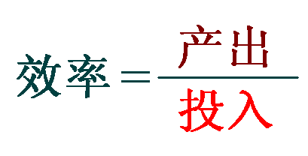
二、兼顾效率与公平
1、效率含义
指经济活动中投入与产出的比率，表示资源有效利用的程度。效率提高意味着资源的节约和社会财富的增加。

Slide 9
合作探究
如果只强调公平，不讲效率，会出现什么结果？

Slide 10
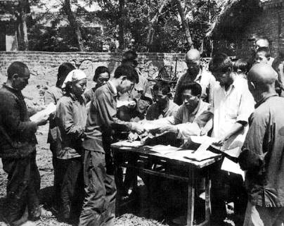
没有效率为基础的公平只能导致平均主义和普遍贫穷
“大锅饭”
在计划经济下，统一经营，集中劳动，平均分配，吃大锅饭。

Slide 11
合作探究
如果只强调公平，不讲效率，会出现什么结果？
如果只讲效率，不注重公平，结果又会怎么样？

Slide 12
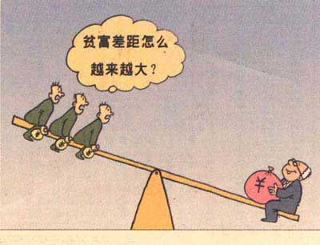
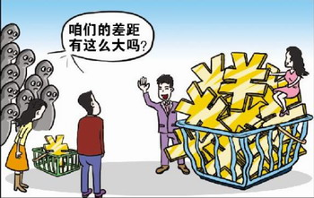
忽视公平引起贫富悬殊。

Slide 13
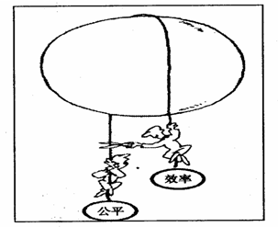
2、效率与公平的关系
一致性
物质前提
效率
公平
保 证
做大蛋糕
分好蛋糕
矛盾性
分别强调不同的方面，二者存在矛盾

Slide 14
合作探究
如果只强调公平，不讲效率，会出现什么结果？
如果只讲效率，不注重公平，结果又会怎么样？
该如何处理效率和公平的关系？

Slide 15
3、如何处理好效率与公平的关系
①初次分配和再分配都要兼顾效率和公平，既提高效率，又要促进公平。使发展成果更多更公平惠及全体人民。
②处理好效率与公平，反平均，防悬殊；落政策，倡奉献；鼓致富，倡回报和先帮后，实现共同富裕。

Slide 16
课堂小结
①含义
收入分配与社会公平
社会公平的重要体现
1、收入分配的公平
②意义
①制度保证
2、如何实现收入分配的公平
②两个同步
③
收入分配更合理
1、效率的含义
兼顾效率与公平
一致性
2、效率与公平的关系
矛盾性
①既提高效率又要促进公平
3、如何处理
②反平均，防悬殊；落政策，倡奉献；鼓致富，倡回报和先帮后。

Slide 17
课堂练习
1、国家统计局数据显示，2015年平均工资保持较快发展，但工资水平的地区差距、行业差距、岗位差距仍然较大。针对这一问题，可采取的合理措施有 ( )
C
①提高劳动报酬在再分配中的比重
②创新扶贫方式，推进特殊困难地区的发展
③禁止非法垄断及非法竞争行为
④逐步实现城乡基本公共服务平均化
A. ①③ B. ①④ C. ②③ D. ②④

Slide 18
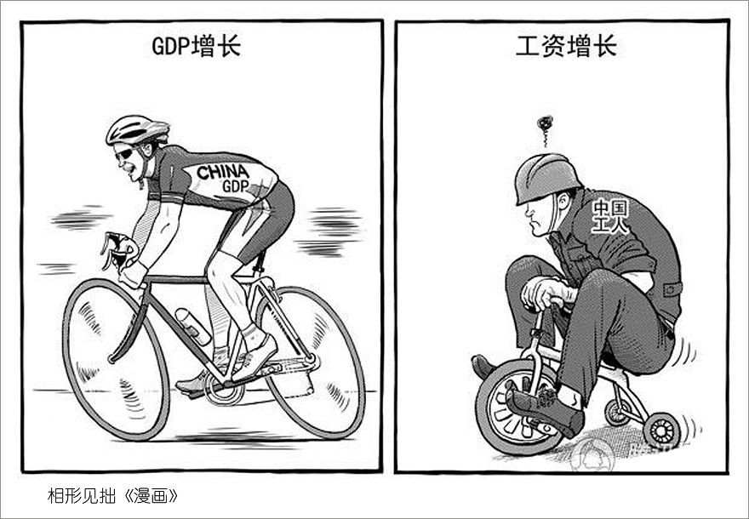
课堂练习
c
2、要解决下面漫画《相形见绌》中反映的问题，必须
GDP增长
工资增长
促进国民经济快速发展
提高劳动报酬在再分配中的比重
努力实现居民收入增长和经济发展同步
进一步拓宽居民就业、创业渠道。

Slide 19
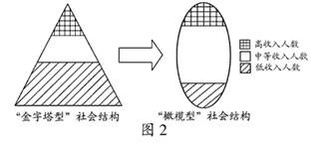
课堂练习
3、如图2所示,有利于实现社会结构由“金字塔型“向“橄榄型”转变的措施是
B
①改革税制增加社会各阶层收入 ②不断加强社会保障体系的建设
③提高初次分配中劳动报酬比重 ④逐步增加社会公共物品的供给
A. ①② B. ②③ C. ②④ D. ③④

Slide 20
T
谢谢指导
HANK YOU!

